Slide 1
Автоматическое распознавание, перевод и анализ древнегерманских рунических текстов
Факультет гуманитарных наук
Магистерская программа
«Компьютерная лингвистика»
Выпускная квалификационная работа
Выполнил: Перфильев А. Ю.
Научный руководитель: ______________
Москва, 2026

Slide 2
Проблема: распознавание рун при дефиците данных
Распознавание рунических надписей
Рунические надписи — предельный случай OCR в low-resource-сценарии.
Известно ≈ 5 000 скандинавских надписей, но размеченных изображений, пригодных для обучения нейросети, почти нет.
Носители — камень и металл: эрозия, лишайники, сколы, разные условия съёмки.
Знак на камне виден тенью и рельефом, а не контрастом «чернил».
Можно ли обучить распознаватель, не имея реального размеченного корпуса?

Slide 3
Цель, гипотеза и задачи
Распознавание рунических надписей
Цель — построить и оценить сквозную систему распознавания рунической транслитерации по фотографии.
Объект — памятники рунической эпиграфики; предмет — методы их автоматического распознавания в малоресурсном домене.
Задачи: сформировать данные, дообучить и сравнить модели, проанализировать ошибки, очертить границы применимости.
Рабочая гипотеза: качество CER < 20 % достижимо за счёт мультимодальных моделей и синтетических данных.

Slide 4
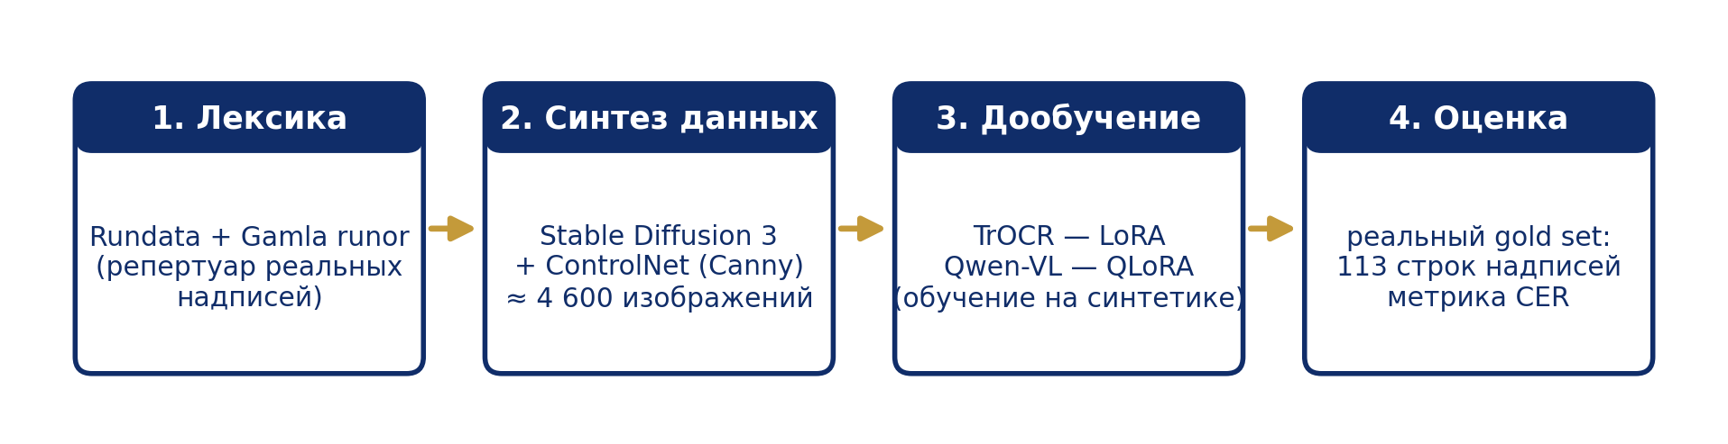
Метод: обучение на синтетике, проверка на реальном
Распознавание рунических надписей
Ключевой принцип — разделение сигналов: модель учится только на синтетике и проверяется только на реальных надписях.

Slide 5
Данные: синтетический корпус и реальный gold set
Распознавание рунических надписей
≈ 4600
113
6
синтетических изображений (SD3 + ControlNet); пересечения с тестом исключены
реальных строк надписей с экспертной транслитерацией (gold set)
архитектур в сравнении: TrOCR и модели семейства Qwen-VL

Slide 6
Ключевое решение: транслитерация как цель
Распознавание рунических надписей
Модель предсказывает латинскую строку транслитерации (конвенция Rundata), а не символы рун Unicode.
Это позволяет переиспользовать готовые субсловные словари без изменения токенизатора.
Цель графемная: фонологическая многозначность рун выносится за рамки измеряемой ошибки.
Меньше «надстройки» под задачу — меньше данных нужно для дообучения.

Slide 7
Сравниваемые модели и протокол
Распознавание рунических надписей
Специализированный OCR
TrOCR (BASE и LARGE), дообучение методом LoRA.
Мультимодальные модели
Qwen-VL (2-VL, 2.5-VL, 3-VL), дообучение QLoRA в 4-битной квантизации.
Единый протокол: один обучающий корпус, одна метрика CER, одна видеокарта T4.
Единый корпус и одна метрика — корректное сравнение двух классов моделей.

Slide 8
Результаты без адаптации (zero-shot)
Распознавание рунических надписей
Без дообучения задача недоступна полностью.
У всех моделей CER на реальных данных превышает 100 % (до 724 %).
TrOCR видит латиницу и выдаёт английские слова («SURGEON GENERAL’S»).
Мультимодальные модели описывают картинку словами («The runic inscription…»).
Ведущие проприетарные системы (проверены вручную) — тот же результат.
CER > 100 % у всех → задача требует адаптации под домен.

Slide 9
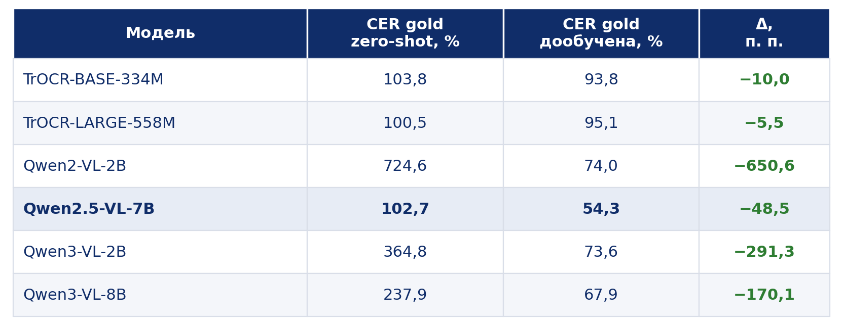
Эффект дообучения: до и после на gold set
Распознавание рунических надписей
Дообучение улучшает все модели; у лучшей (Qwen2.5-VL-7B) CER на реальных надписях падает со 102,7 % до 54,3 % (−48,5 п. п.). Отрицательная Δ — снижение ошибки.

Slide 10
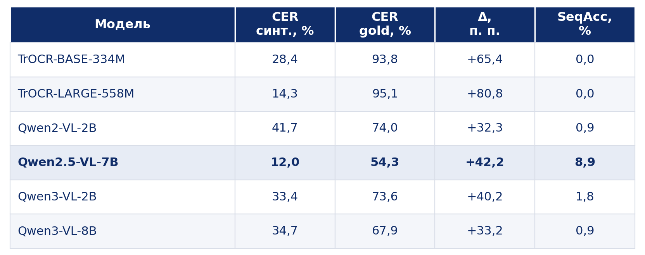
Результаты после дообучения на синтетике
Распознавание рунических надписей
Лучший результат — Qwen2.5-VL-7B: CER 54 % на реальных надписях. Гипотеза CER < 20 % не подтверждается.

Slide 11
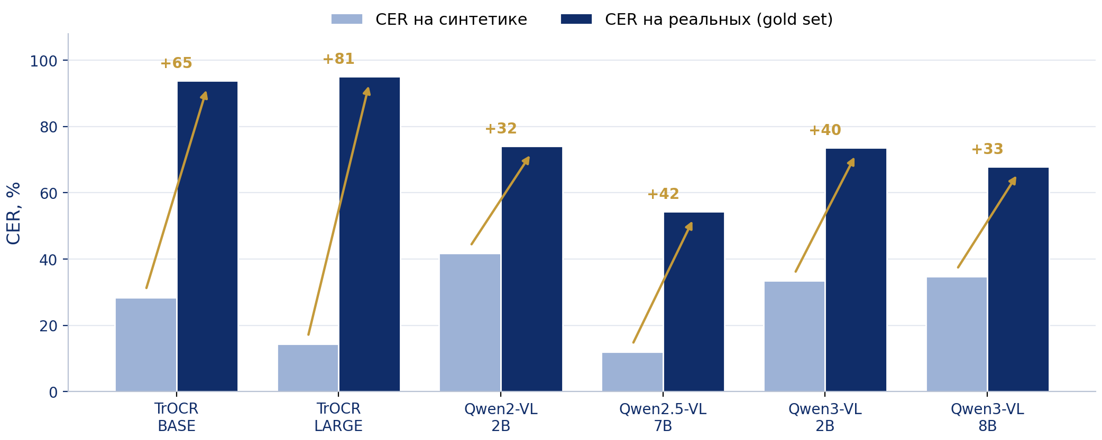
Главный вывод: доминирует доменный разрыв
Распознавание рунических надписей
Модели хорошо учат синтетику (CER 12–42 %), но проваливаются на реальных носителях (54–74 %): источник ошибок — сдвиг домена, а не размер модели.

Slide 12
Почему TrOCR коллапсирует, а мультимодальные — нет
Распознавание рунических надписей
TrOCR-LARGE учит синтетику лучше многих (CER 14 %), но на камне выдаёт один токен «ek» — CER 95 %.
Узкий OCR-декодер, предобученный как языковая модель латиницы, переобучается на синтетику.
Дело в видимости текста: синтетика — «чернила на фоне», реальный камень — тень и рельеф.
Широкий зрительно-языковой прайор мультимодальной модели перекрывает эту разницу.
Оговорка к сравнению: TrOCR ужимает вход в фиксированный квадрат (~384×384) и на обучении, и на тесте, тогда как Qwen-VL работает в нативном разрешении — это может усиливать разрыв TrOCR ↔ Qwen на длинных строках, а не только прайор.
Перенос на реальные носители даёт широкий прайор, а не специализация под OCR.

Slide 13
Версия и предобучение важнее размера
Распознавание рунических надписей
Лучшей оказалась не самая большая и не самая новая модель.
Qwen2.5-VL-7B (CER 54 %) превосходит более крупную Qwen3-VL-8B (CER 68 %).
В узком домене качество предобучения решает больше, чем число параметров или поколение модели.
54 % — Qwen2.5-VL-7B
68 % — Qwen3-VL-8B

Slide 14
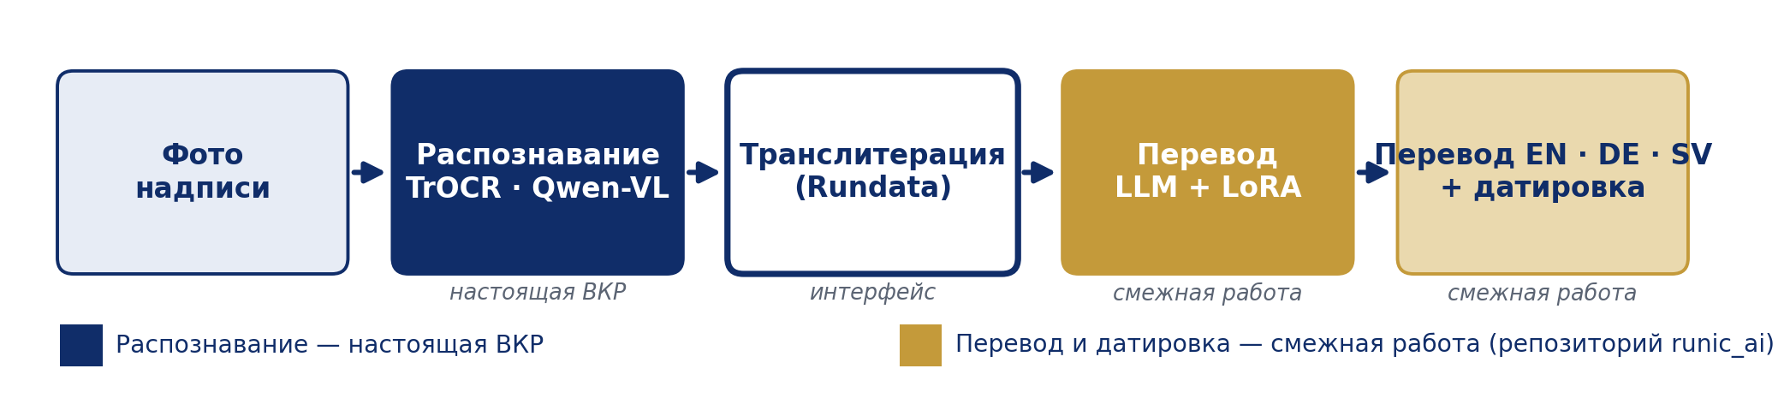
Сквозной пайплайн и командная работа
Распознавание рунических надписей
Выход распознавания — латинская транслитерация — служит входом модуля перевода (детерминированный адаптер нотации).
Перевод на английский, немецкий, шведский и датировка — большие языковые модели с LoRA; по смежной работе лучший перевод BLEU ≈ 56 (англ.).
На защите — живое демо: фото → транслитерация → перевод; ошибки распознавания переходят в перевод, поэтому связка демонстрационная.
Перевод и датировка — смежная работа коллеги (репозиторий runic_ai). Не входит в мой вклад; интегрировано для демонстрации, с указанием авторства.

Slide 15
Выводы, ограничения и перспективы
Распознавание рунических надписей
Вклад
Первая воспроизводимая базовая линия распознавания для скандинавских рун — без единого реального изображения при обучении.
Количественная характеризация доменного разрыва и контраст «мультимодальные модели vs специализированный OCR».
Ограничения и перспективы
Точность пока требует обязательной экспертной проверки; gold set невелик.
Дальше — фотореалистичный синтез (тень и рельеф), доменная адаптация, 3D/RTI-данные, метрики неоднозначности.
Гипотеза не подтвердилась, но работа локализовала трудность — перенос с синтетики на реальный носитель.

Slide 16
Спасибо за внимание!

